Slide 1



Mise en place d'un ERP Gratuit
Une solution accessible pour la gestion intégrée des PME, et associations

Slide 2

PLAN DE TRAVAIL
01
Analyse Conceptuel
02
Outils utilisés
03
Maquettes

Slide 3


Analyse Conceptuelle
01

Slide 4
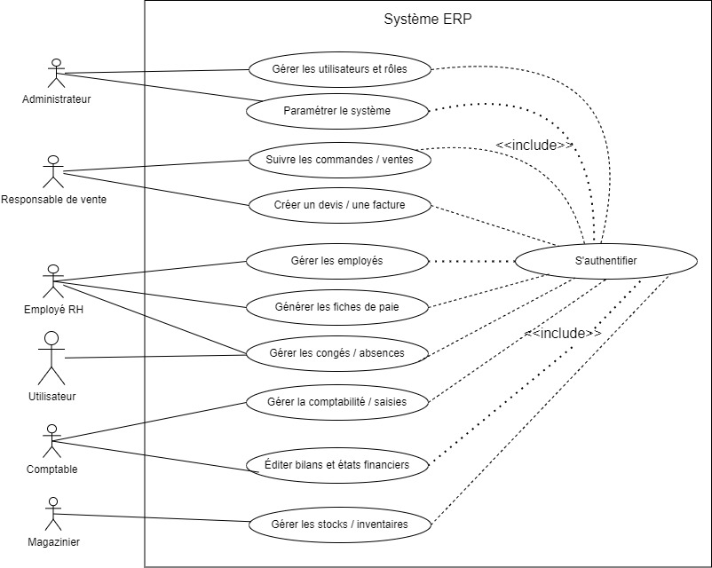
Analyse Conceptuelle
Diagramme de cas d’utilisation
Notes:
Il montre les fonctionnalités principales du système vues par les utilisateurs (acteurs) externes. Il permet d’identifier qui fait quoi dans le système.

Slide 5
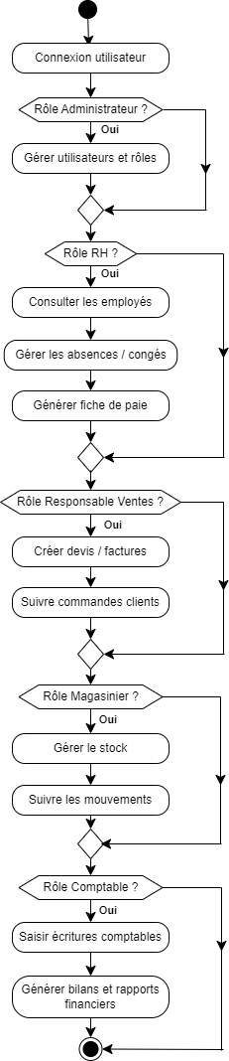
Analyse Conceptuelle
Diagramme d’activité
Notes:
Il décrit les processus métier ou flux de travail, comme un algorithme.

Slide 6
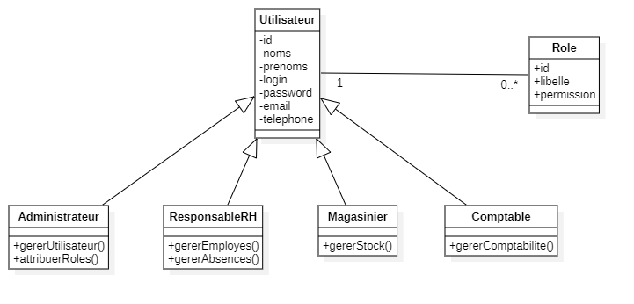
Analyse Conceptuelle
Diagramme de classe user
Notes:
Il décrit la structure statique du système : les classes, leurs attributs, méthodes, et les relations entre elles.

Slide 7
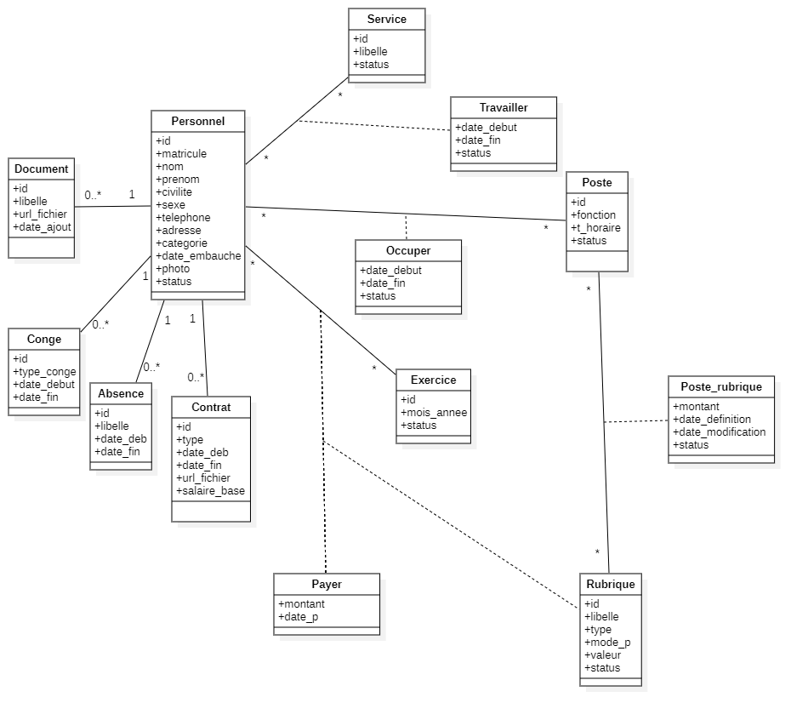
Analyse Conceptuelle
Diagramme de classe RH

Slide 8
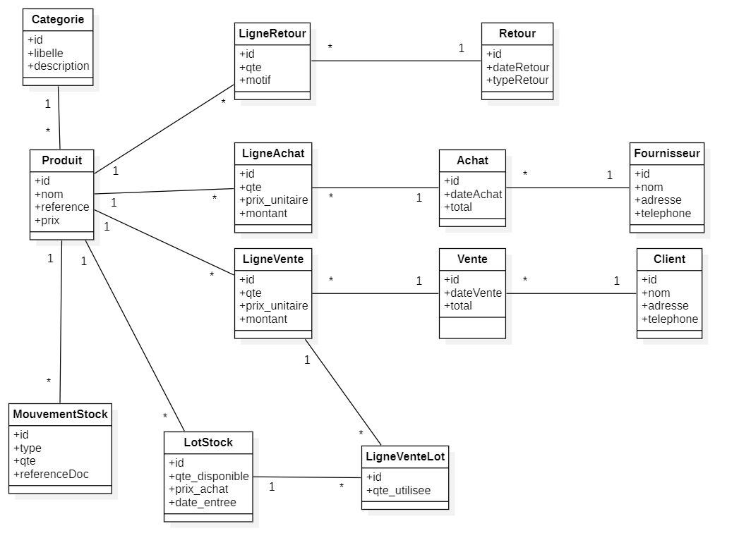
Analyse Conceptuelle
Diagramme de classe STOCK

Slide 9
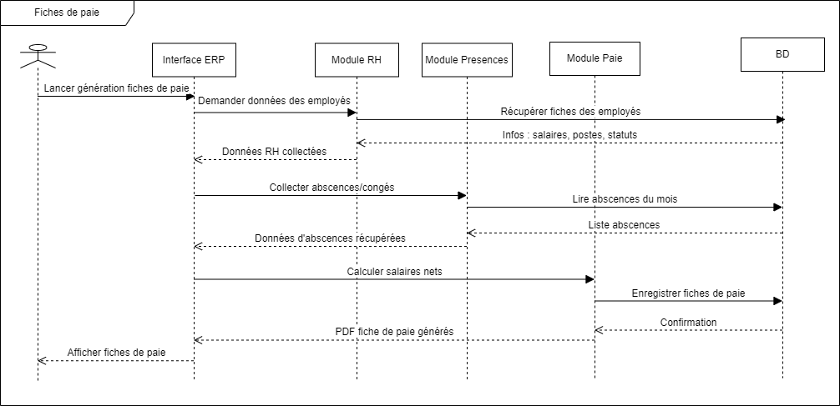
Analyse Conceptuelle
Diagramme de Sequence
Notes:
Il montre comment les objets interagissent dans le temps pour accomplir une tâche.

Slide 10
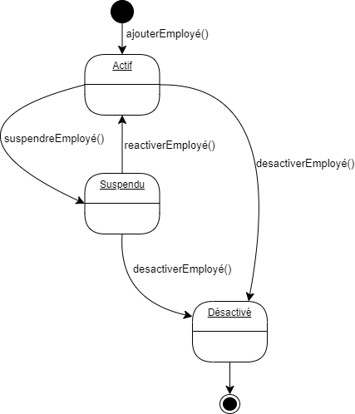
Analyse Conceptuelle
Diagramme d’états
Notes:
Il montre les états successifs d’un objet en fonction des événements.

Slide 11
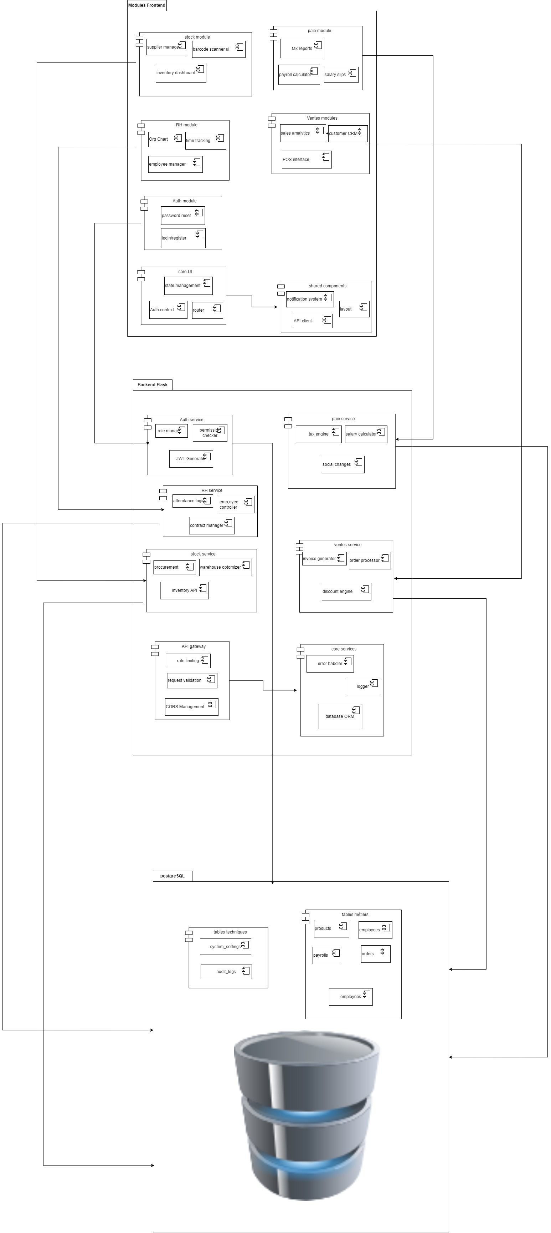
Analyse Conceptuelle
Diagramme des Composants
Notes:
Il montre comment le logiciel est structuré en modules ou composants (fichiers, bibliothèques, services...) et leurs dépendances.
Cette architecture Django suit le pattern MVT (Model-View-Template) et se compose de 4 couches principales :
🎨 Couche Interface (IWebInterface)
Rôle : Gestion de l'interface utilisateur
Composants :
Scripts JS : Interactions côté client (JavaScript)
Fichiers CSS : Stylisation et mise en forme
Templates HTML : Structure des pages web
Fichiers Statiques : Images, CSS, JS compilés
🔧 Couche Framework Django
Rôle : Cœur du framework et routing
Composants :
URLs Dispatcher : Routage des requêtes vers les bonnes vues
Static Files Handler : Gestion des fichiers statiques
Template Engine : Moteur de rendu des templates
Views Django : Contrôleurs qui traitent les requêtes
Forms Django : Gestion et validation des formulaires
📱 Couche Application (App Django)
Rôle : Logique métier de l'application
Composants :
APP Comptabilité : Module de gestion comptable
App Ventes : Module de gestion des ventes
App RH : Module ressources humaines
App Stock : Module de gestion des stocks
Auth App : Module d'authentification
💾 Couche Données (Models Django & ORM)
Rôle : Accès et manipulation des données
Composants :
Models Comptabilité : Entités comptables
Models RH : Entités ressources humaines
Models Stock : Entités de stock
Models Ventes : Entités de vente
User Models : Gestion des utilisateurs
2. Flux de Fonctionnement
🔄 Cycle de Traitement d'une Requête
Requête HTTP → arrive au serveur Django
URLs Dispatcher → analyse l'URL et route vers la bonne vue
Views Django → traite la requête et applique la logique métier
Models (ORM) → accède aux données en BDD si nécessaire
Template Engine → génère la réponse HTML
Réponse HTTP → retournée au navigateur
📊 Intégration des Composants
BusinessLogic : Centralise la logique métier complexe
IDjangoORM : Interface d'accès aux données
IDjangoFramework : Interface du framework principal
Stockage Local : Base de données locale
3. Avantages de cette Architecture
✅ Séparation des Responsabilités
Chaque couche a un rôle bien défini
Facilite la maintenance et les évolutions
✅ Modularité
Applications Django indépendantes
Réutilisation possible des modules
✅ Scalabilité
Architecture extensible
Ajout facile de nouvelles applications
✅ Sécurité
Séparation claire entre présentation et données
Framework Django sécurisé par défaut

Slide 12
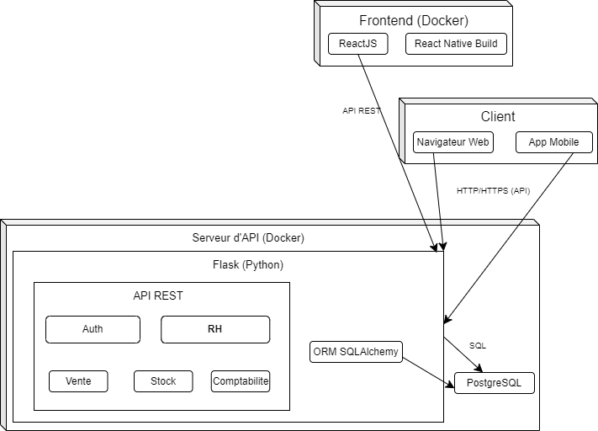
Analyse Conceptuelle
Diagramme de deploiment
Notes:
Il montre la configuration physique du système : sur quels serveurs / machines les composants sont déployés.
Flux Typique (Exemple : Gestion de Stock)
Client Web :
React envoie GET /api/stock avec un JWT valide
Flask API :
Vérifie le token → Extrait l'user_id
Interroge PostgreSQL via SQLAlchemy
Applique les règles métier (ex: filtrage par entrepôt)
PostgreSQL :
Exécute la requête optimisée (index sur produit_id)
Retourne les données au backend
Retour Frontend :
React affiche un tableau interactif (ag-grid)
Cache local (Redux/SWR) pour les données fréquentes

Slide 13

Outils
02

Slide 14







Outils
Outil de modélisation:
Langages de Programmation:
Framework
Envirronement de developpement
Collaboration

Slide 15

Maquettes
03

Slide 16

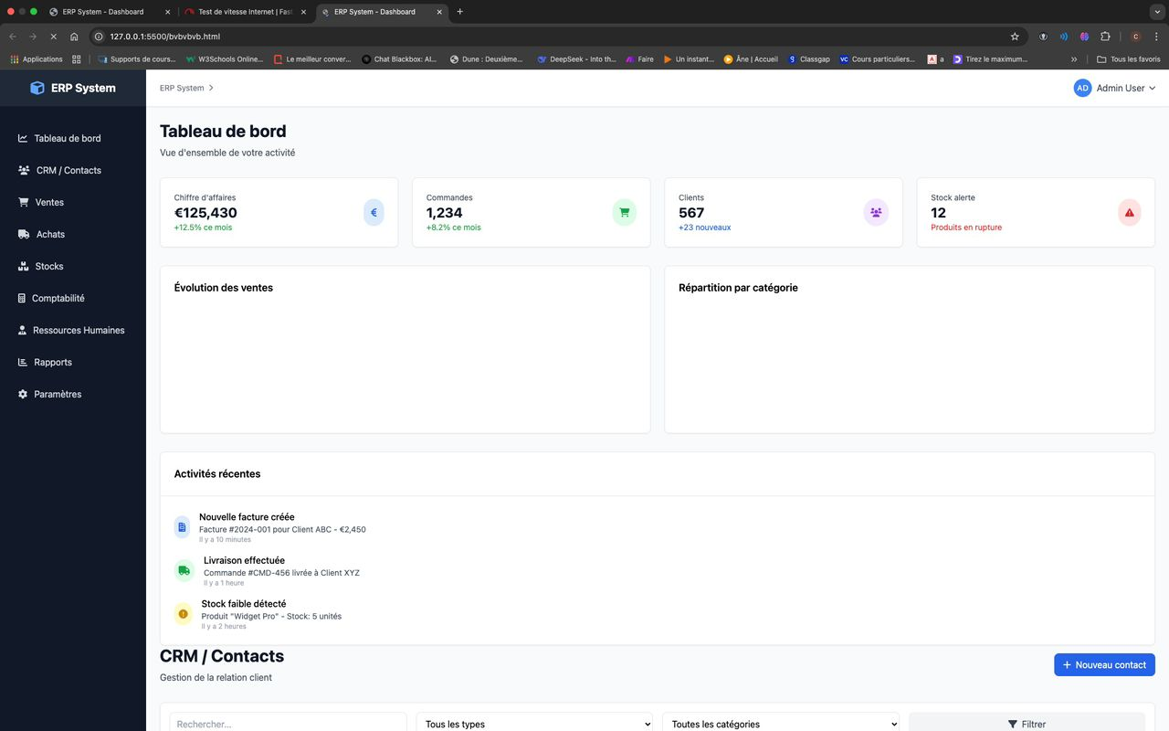
Maquettes

Slide 17



